Slide 1
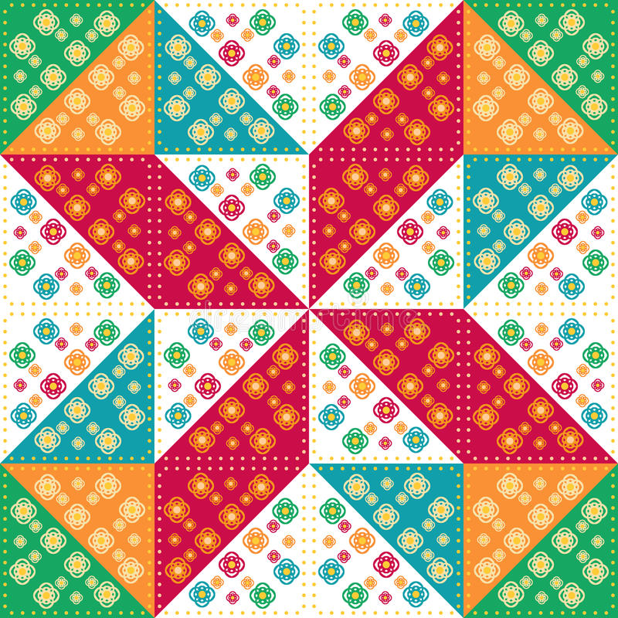
Мастер-класс
«РАЗВИТИЕ РЕЧИ ДОШКОЛЬНИКОВ
ПОСРЕДСТВОМ ИСПОЛЬЗОВАНИЯ
УНИВЕРСАЛЬНОГО КОНСТРУКТОРА
Г.В. УРАДОВСКИХ»
Составила:воспитатель высшей категории Похолкова Т.А.

Slide 2
Задачи:
Цель:
Ознакомление педагогов с универсальным конструктором Г.В. Урадовских, как способом развития речи у детей в учебно-воспитательном процессе.
Познакомить педагогов с изготовлением универсального конструктора.
Побудить педагогов к использованию универсального конструктора для развития речи детей в совместной деятельности.

Slide 3
Актуальность
Формирование правильной речи является одной из основных задач дошкольного образования. Чтобы ребенок своевременно и качественно овладевал устной речью, необходимо, чтобы он пользовался ею как можно чаще, обладал определенной речевой активностью.
Многими учеными доказано, что продуктивная деятельность напрямую связана с речевой.
Галина Васильевна Урадовских разработала универсальный конструктор, который способствует развитию речи и творческих способностей у детей. Детская продуктивная деятельность всегда насыщена эмоциями. Эмоциональные переживания, как в процессе деятельности, так и в процессе обсуждения её результатов, побуждают детей говорить.

Slide 4
Через применение универсального конструктора Галины Васильевны Урадовских реализуюся следующие задачи:
формируется активный словарь;
формируется монологическая и диалогическая речь;
формируется грамматическая правильность речи;
дети учатся размышлять, фантазировать.
Универсальный конструктор развивает так же и мелкую моторику, а, как известно уровень речевого развития находится в прямой зависимости от степени сформированности мелкой моторики рук.

Slide 5
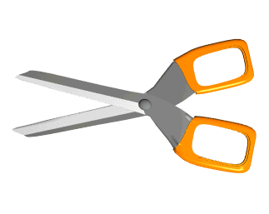
Как изготовить конструктор?
Конструктор состоит из разных по форме, цвету и величине геометрических фигур, вырезанных из ткани.

Slide 6
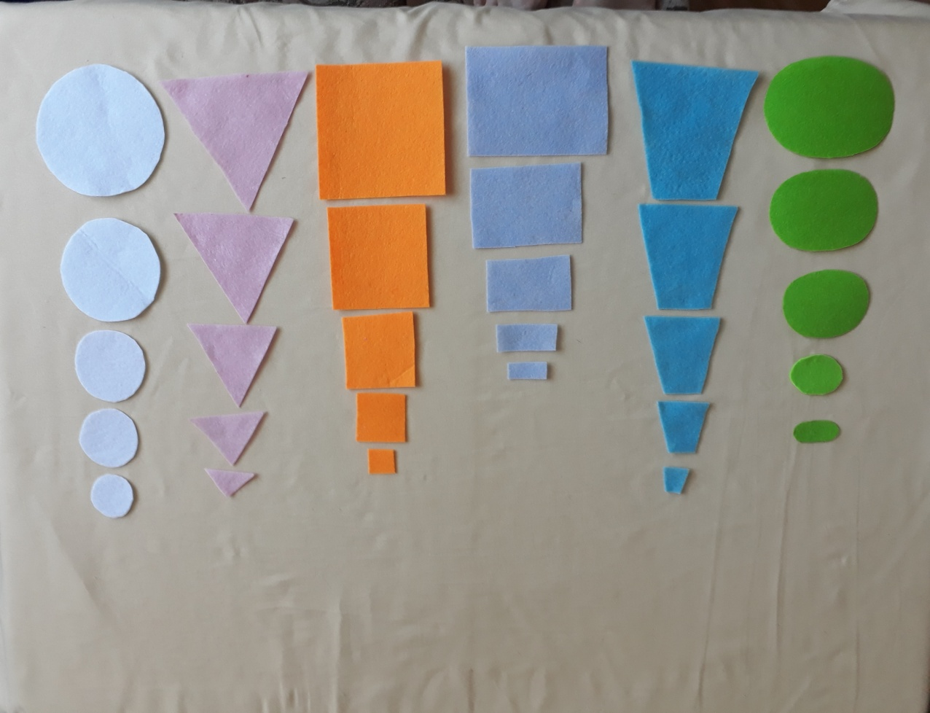

Slide 7
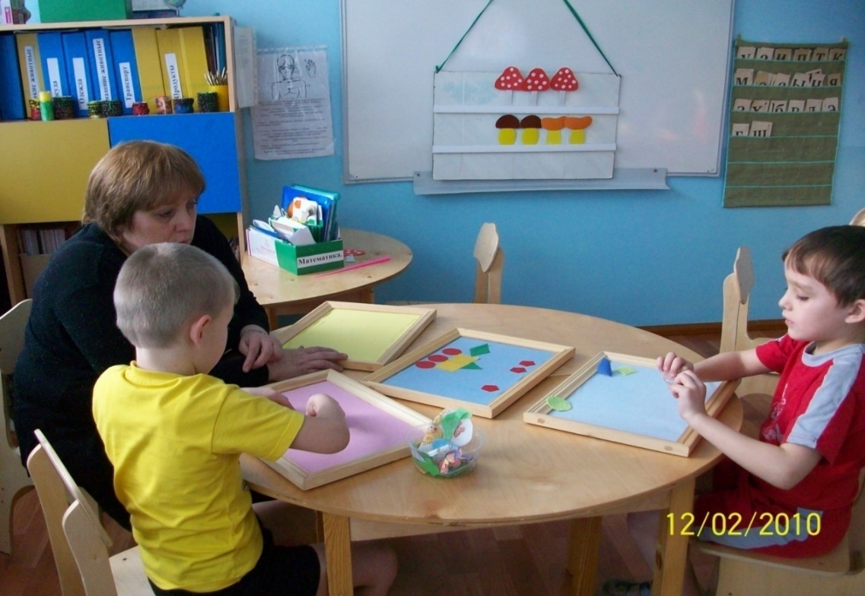
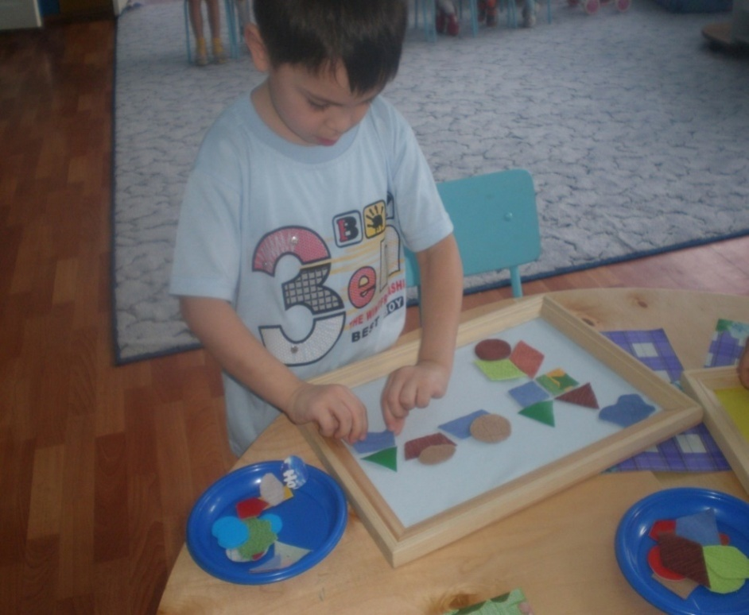

Slide 8
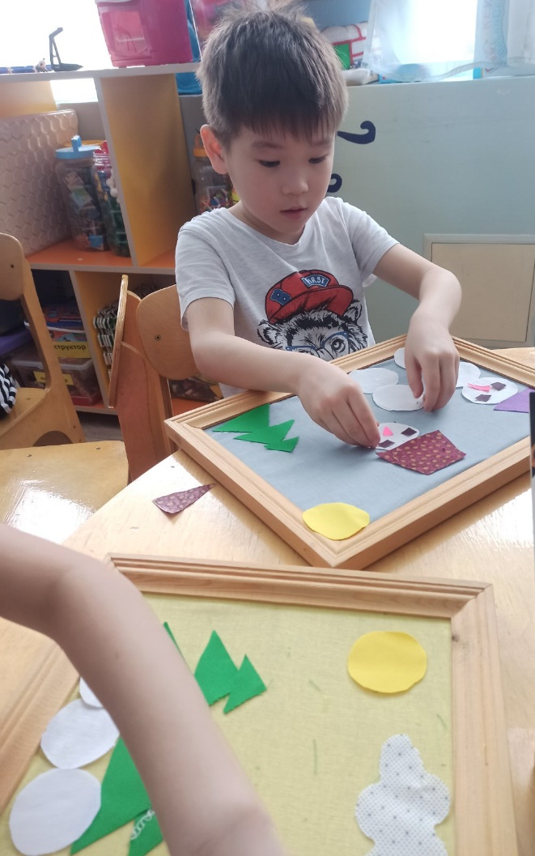
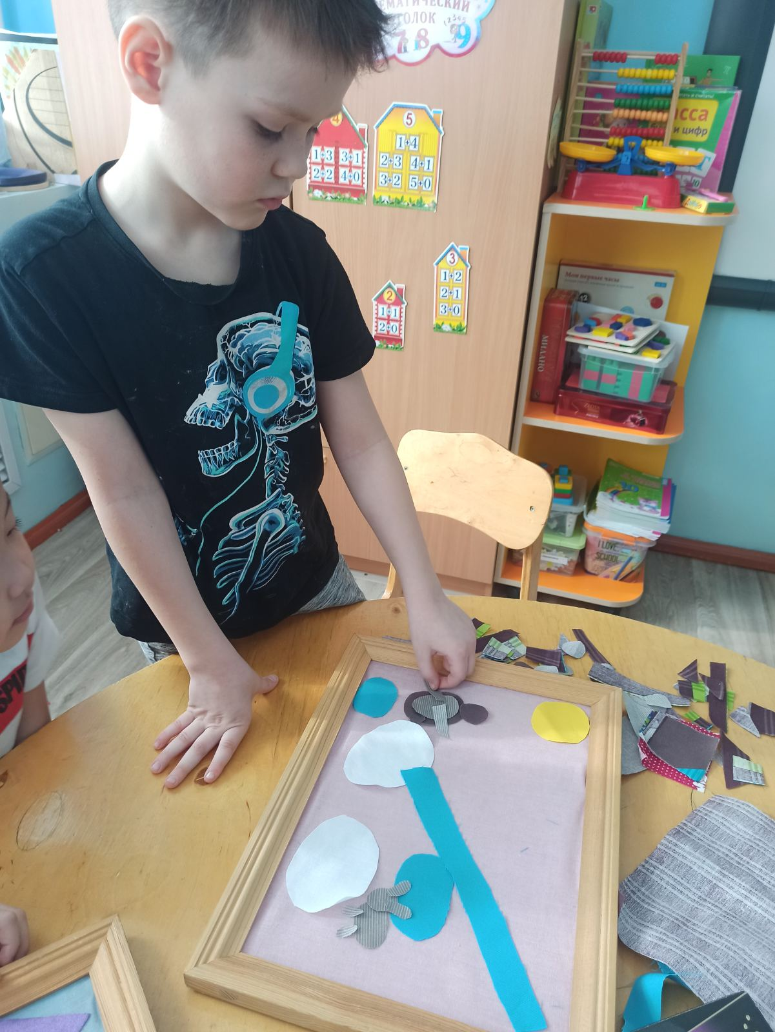

Slide 9
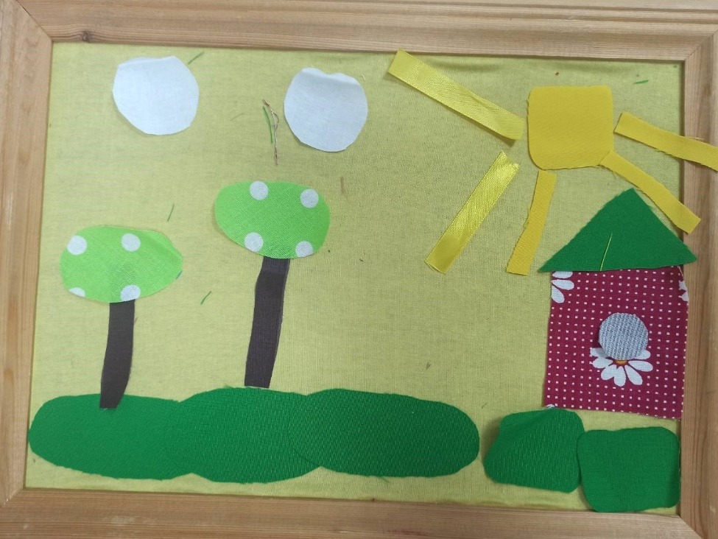
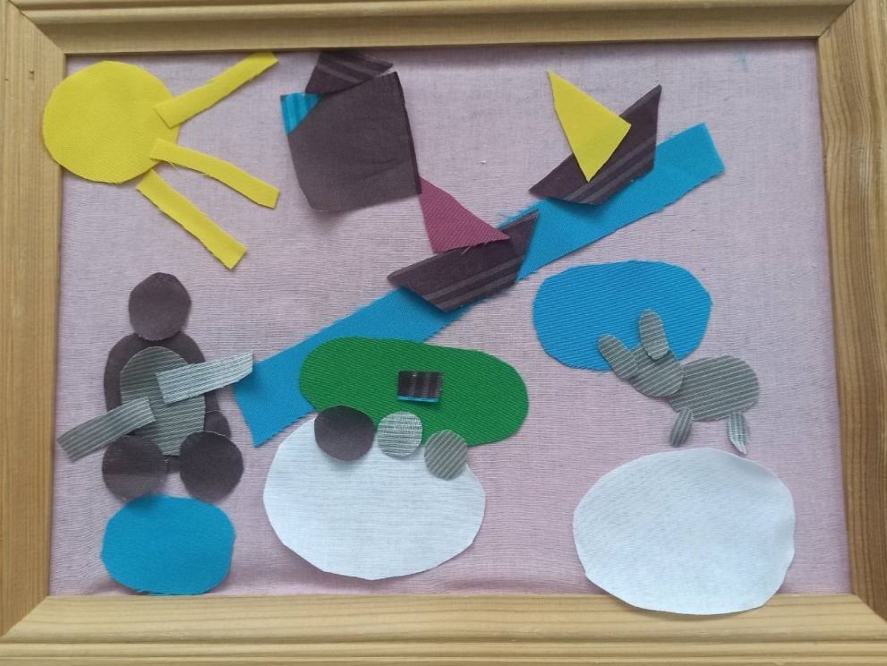
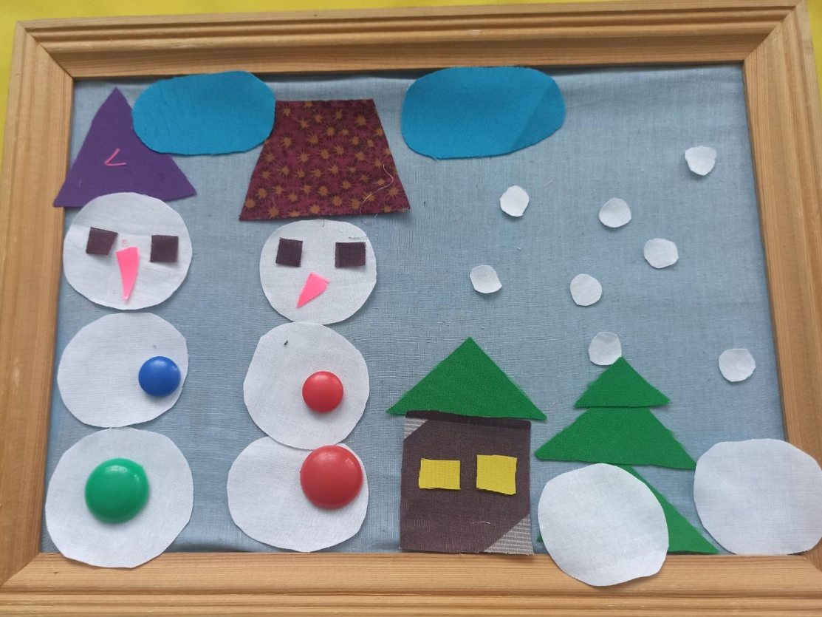
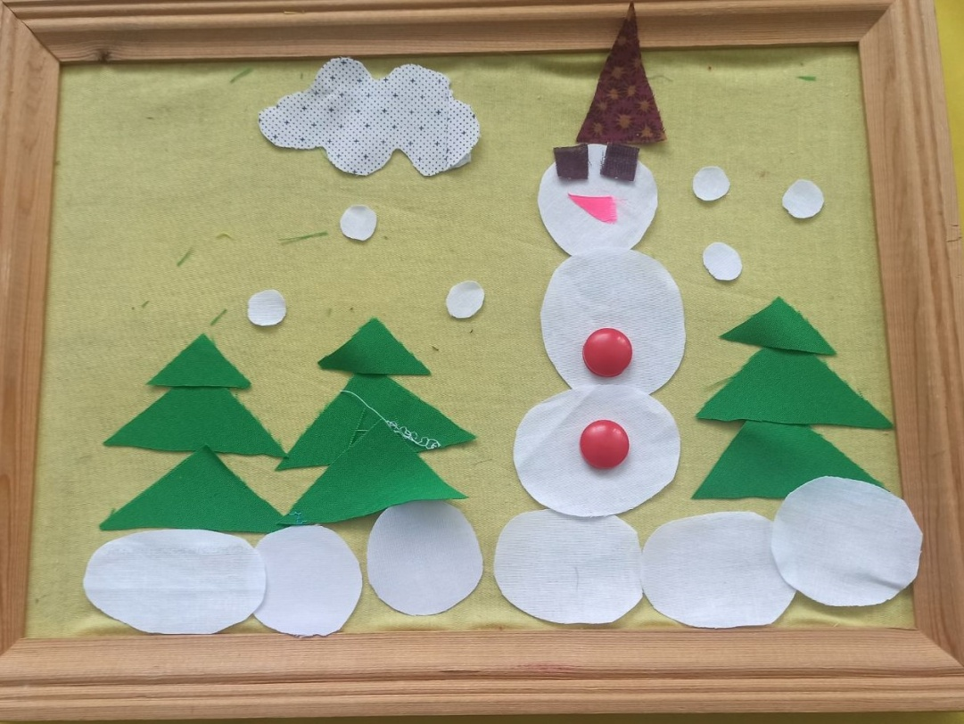

Slide 10
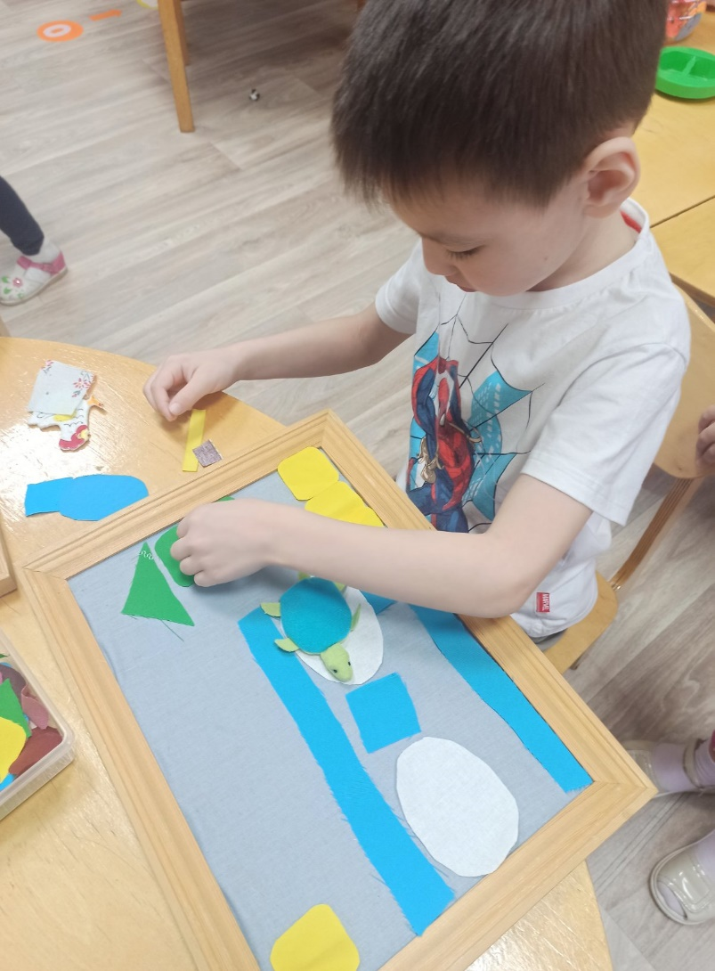
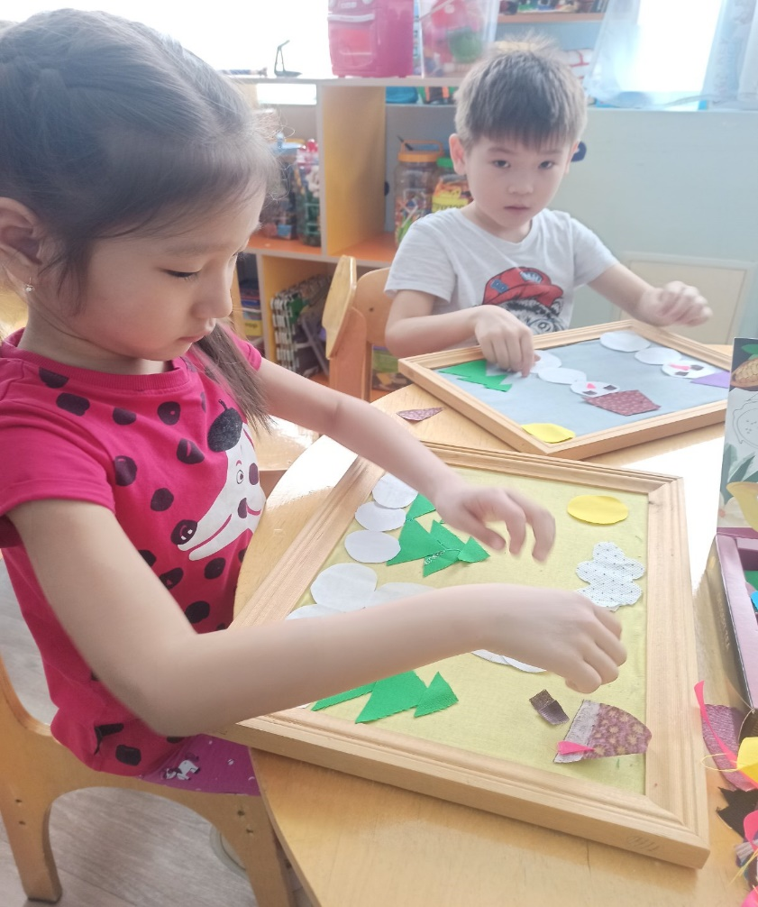

Slide 11
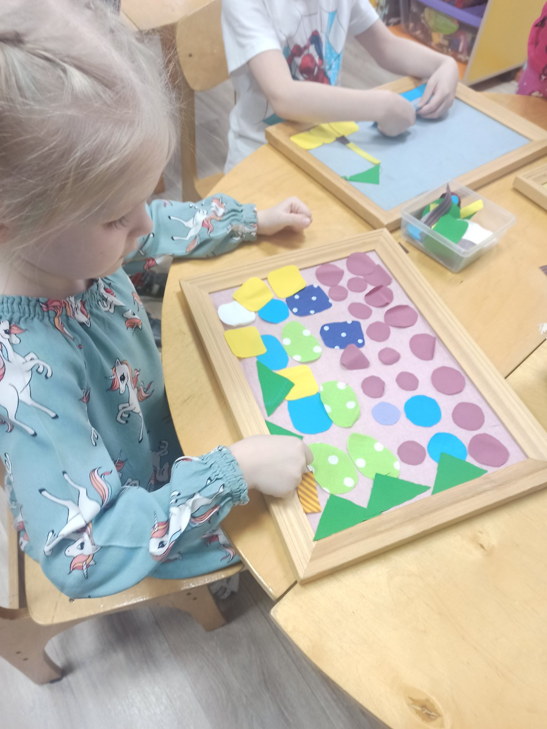
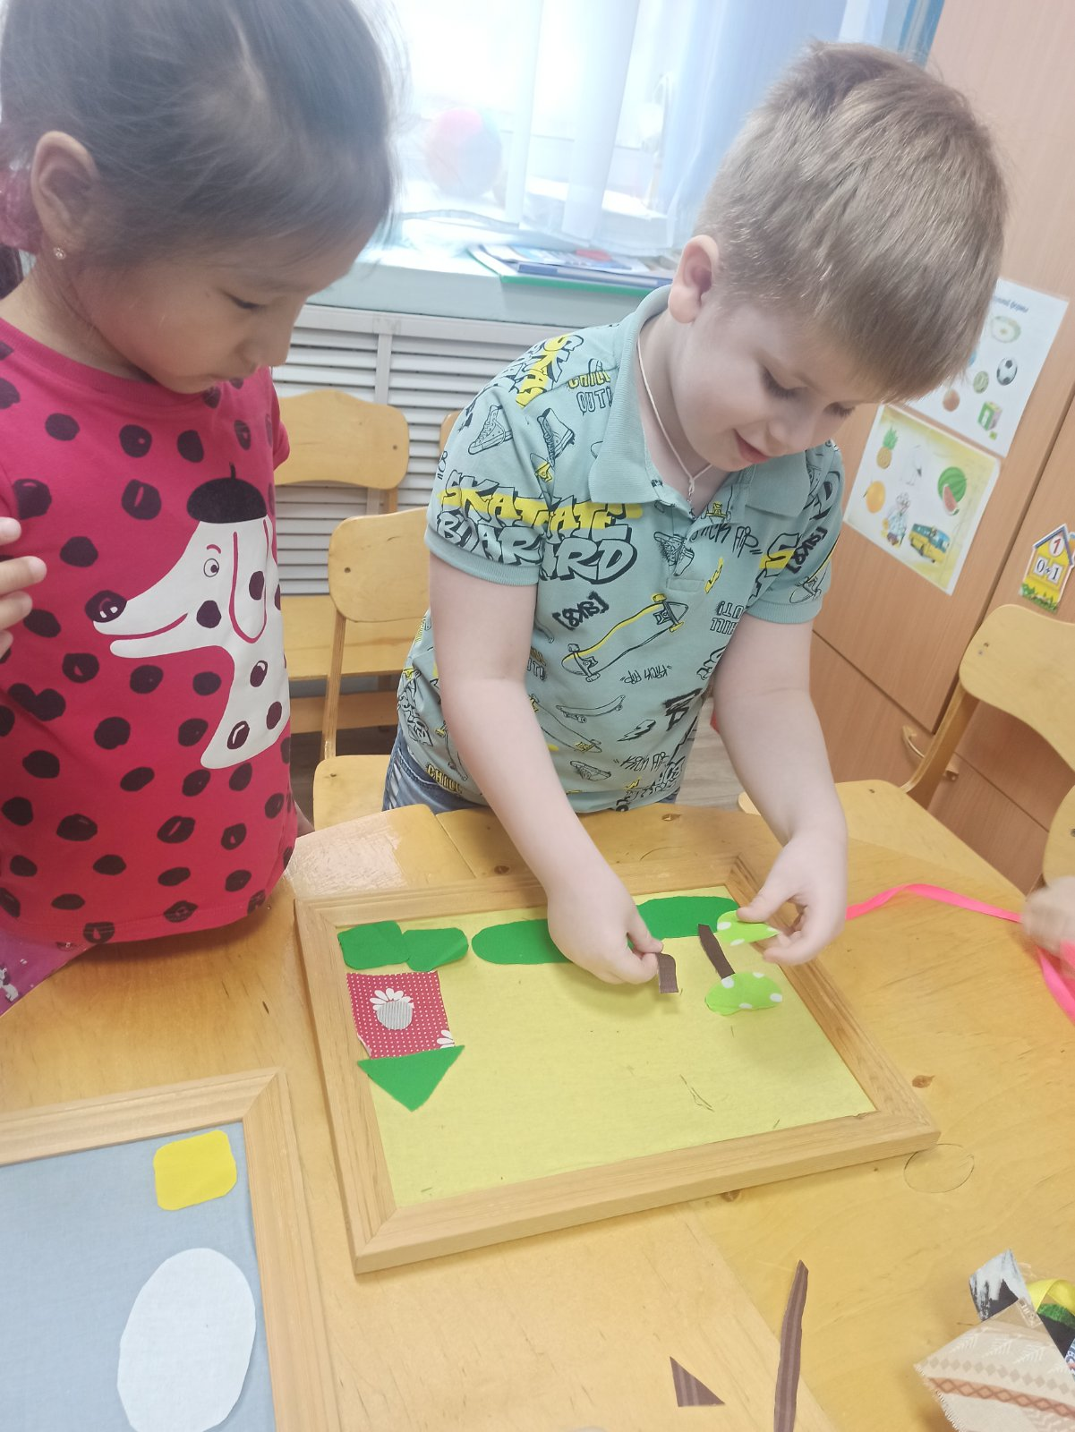

Slide 12
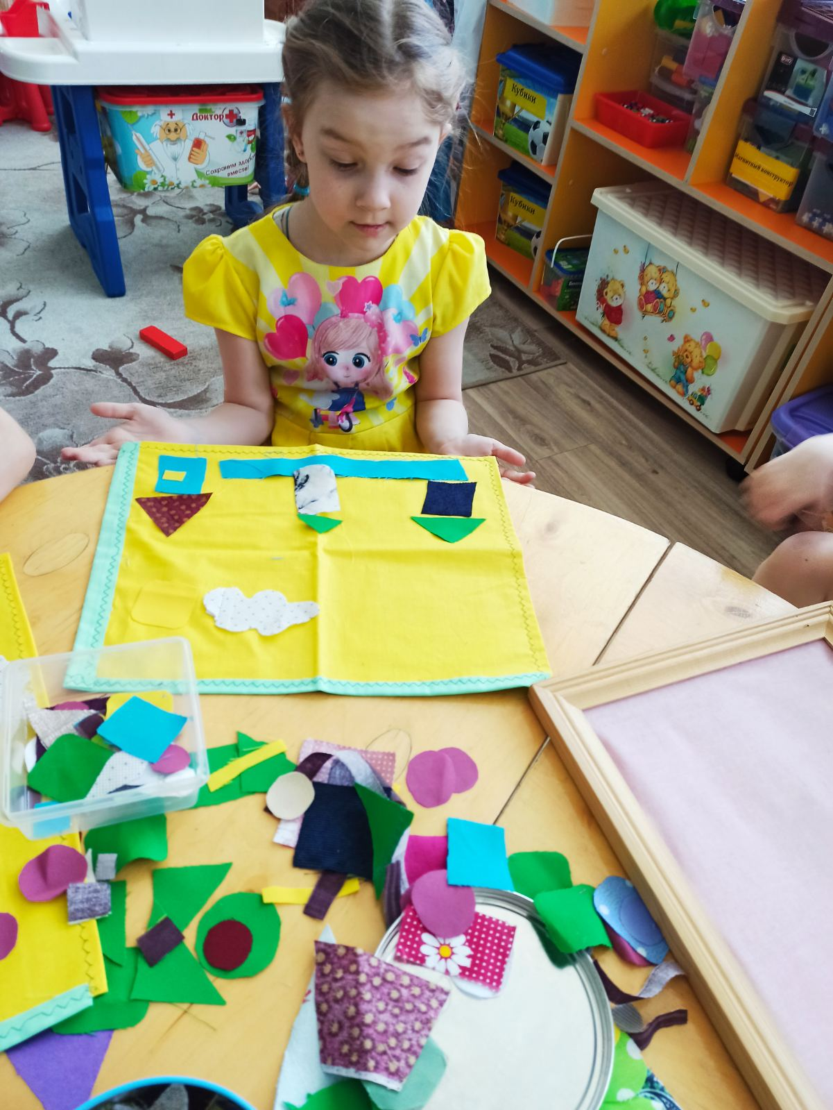
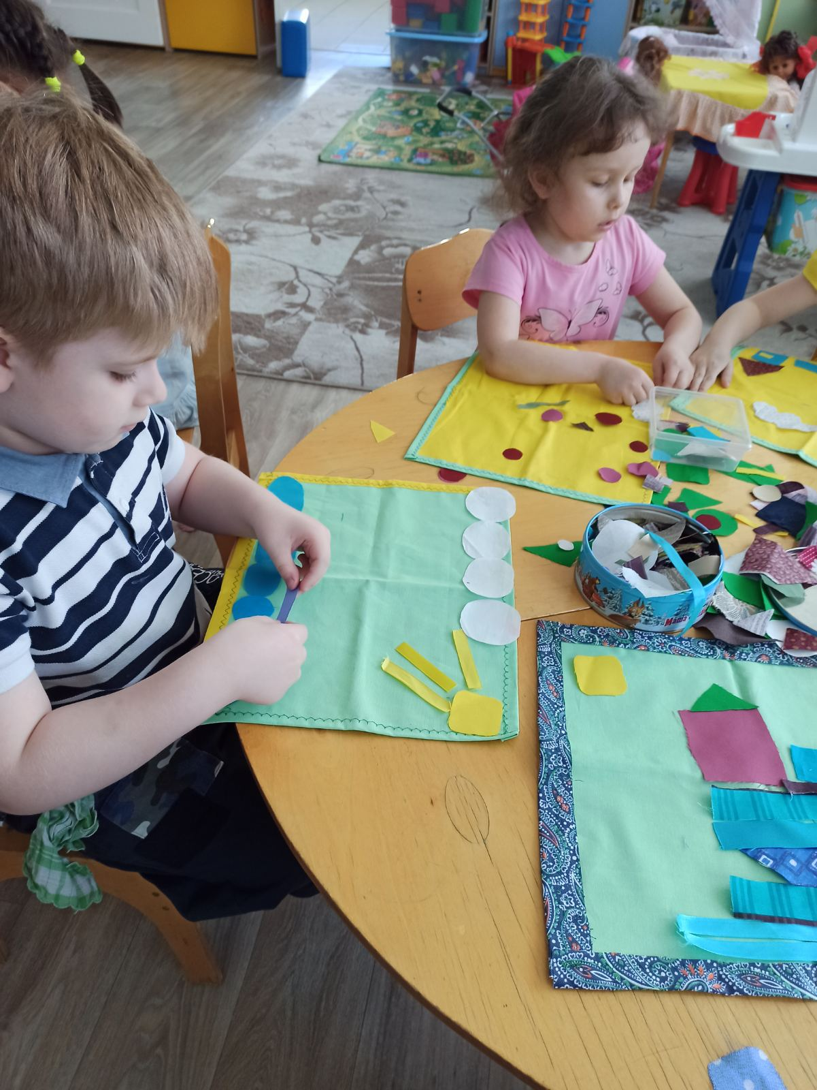

Slide 13
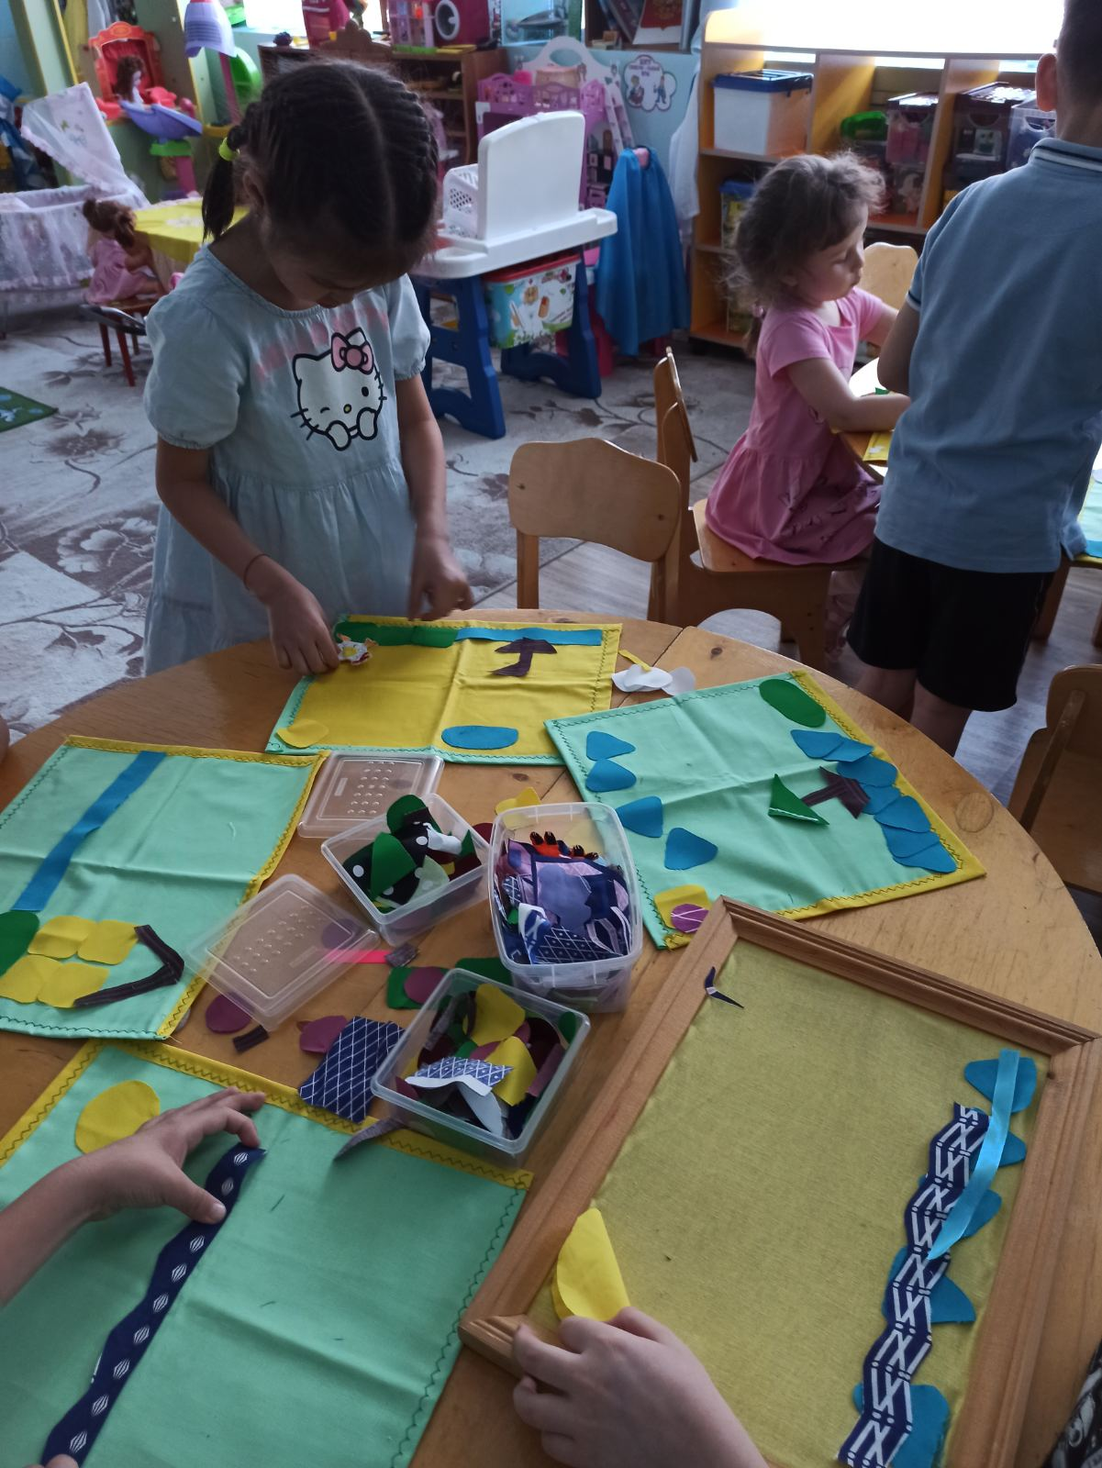

Slide 14
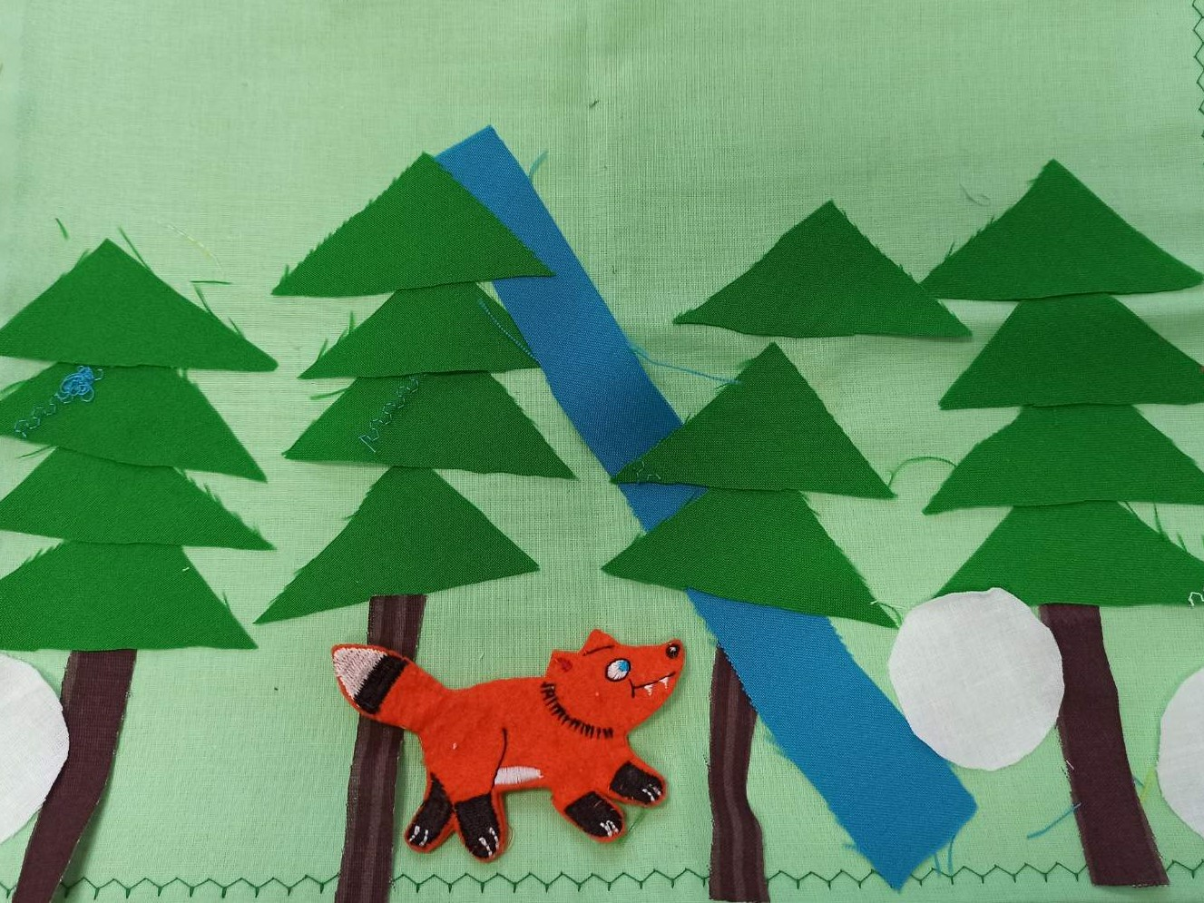

Slide 15
Спасибо за внимание

